Slide 1
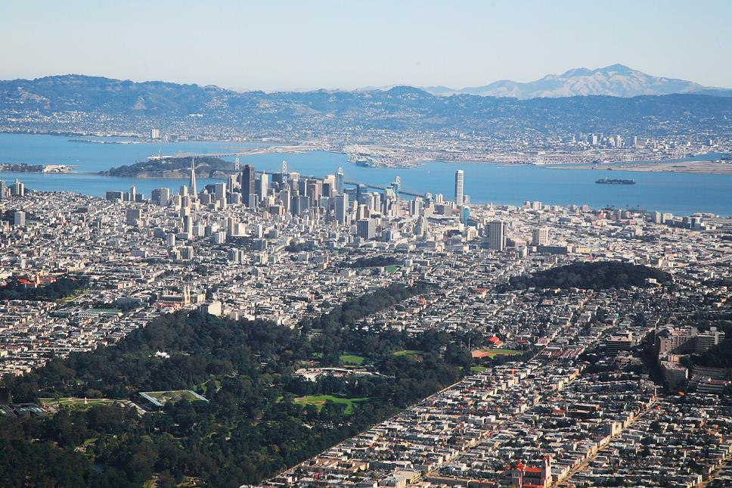
San – Francico –Etat – Unis -

Slide 2
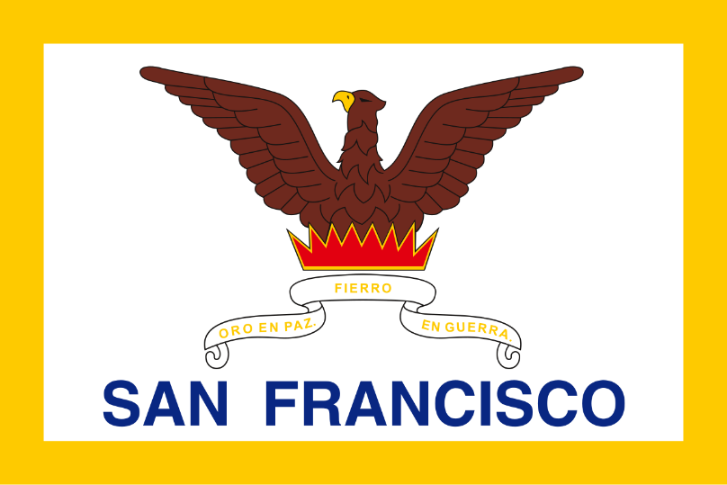
San Francisco est une grande ville située sur la côte ouest des États-Unis d'Amérique, dans l'État de Californie. Elle est connue pour sa baie et ses collines, pour son pont suspendu rouge et pour son ancienne prison (Alcatraz).
Peuplée de 850 000 habitants (aire urbaine : 8,6 millions d'habitants), c'est la 13e ville des États-Unis.

Slide 3
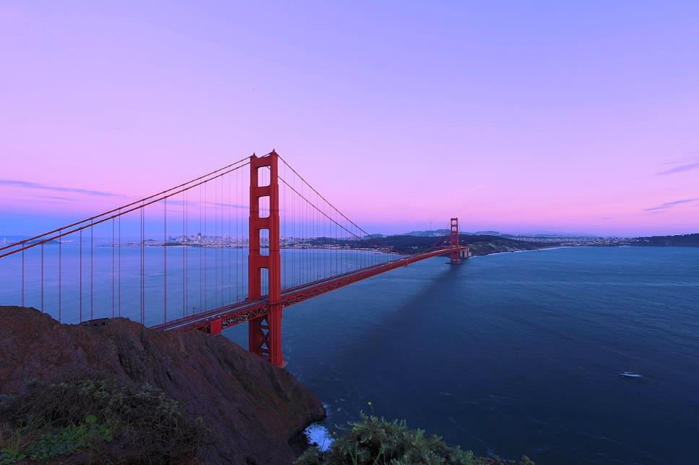

Slide 4
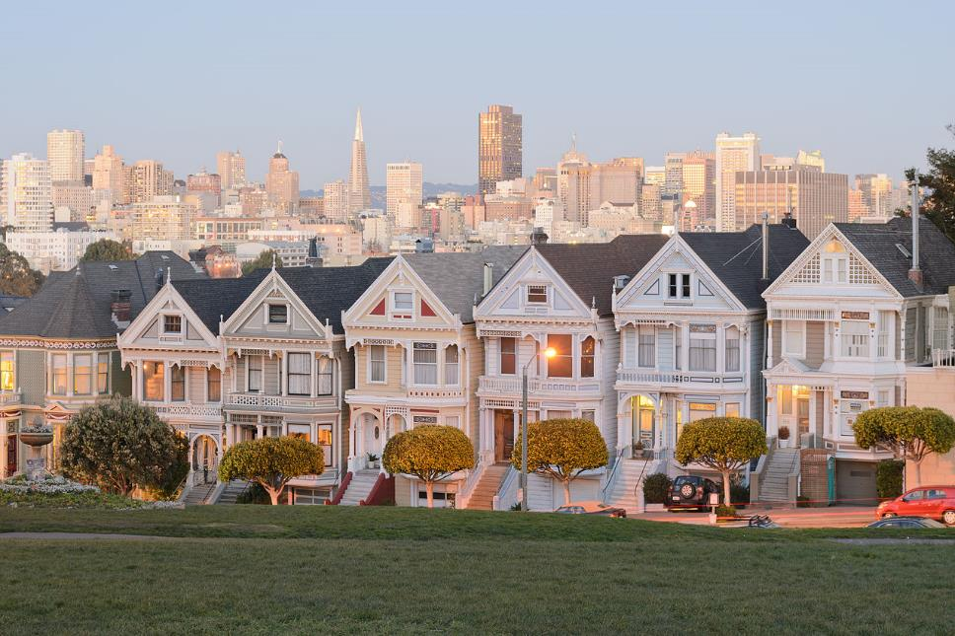
Les Painted Ladies à San Francisco , Californie .

Slide 5
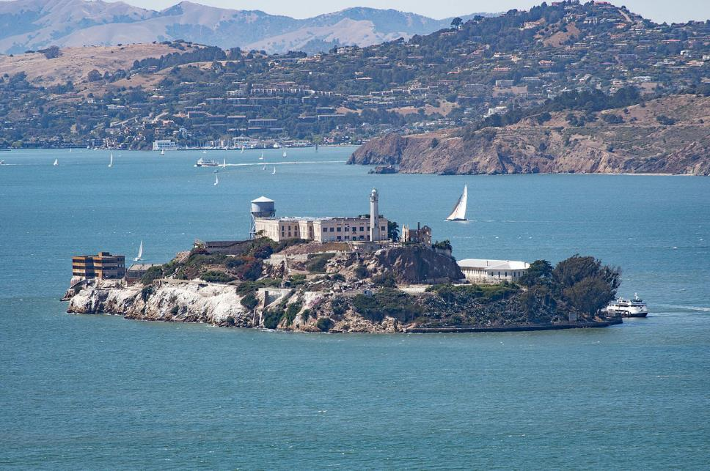
L'île d'Alcatraz depuis la Coit Tower

Slide 6
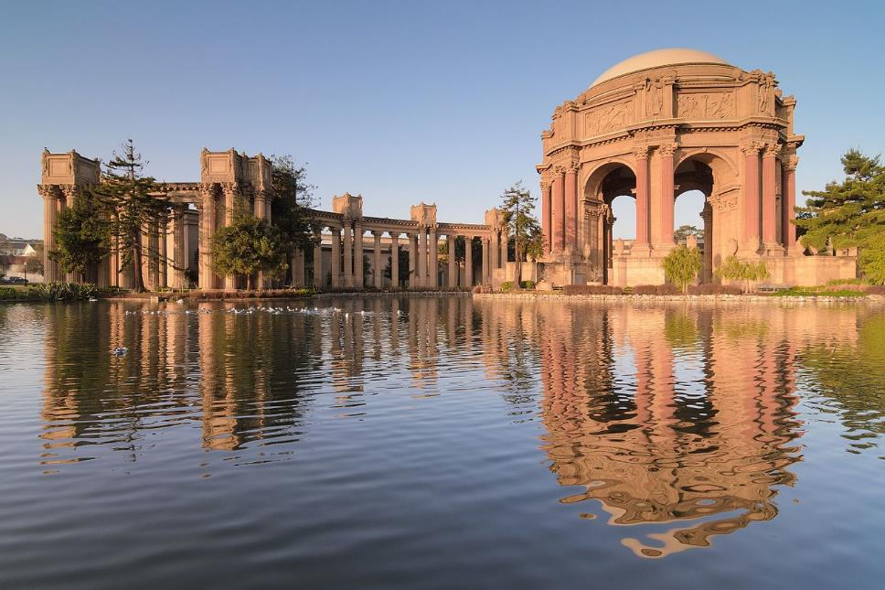
Palais des Beaux-Arts de San Francisco,

Slide 7
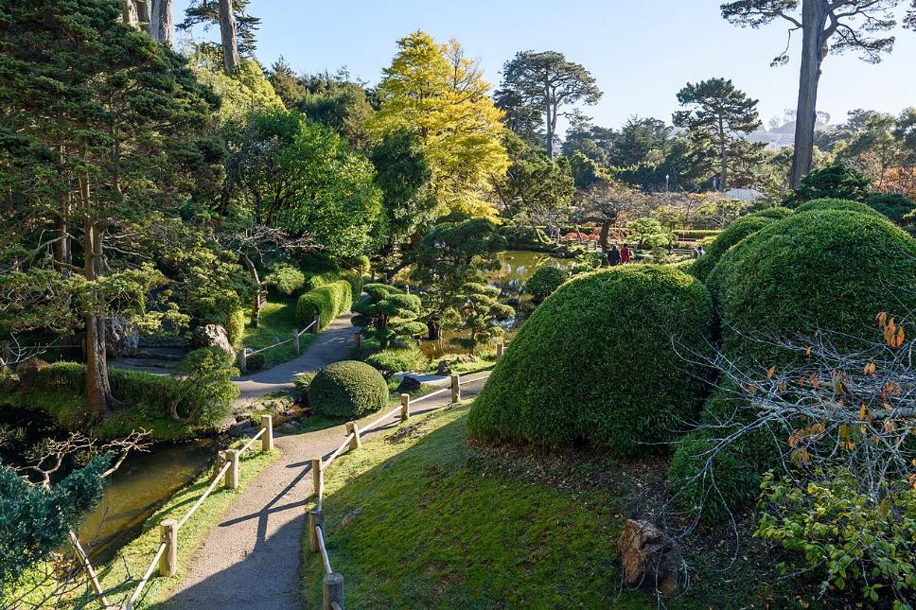
Jardin de thé japonais de San Francisco

Slide 8
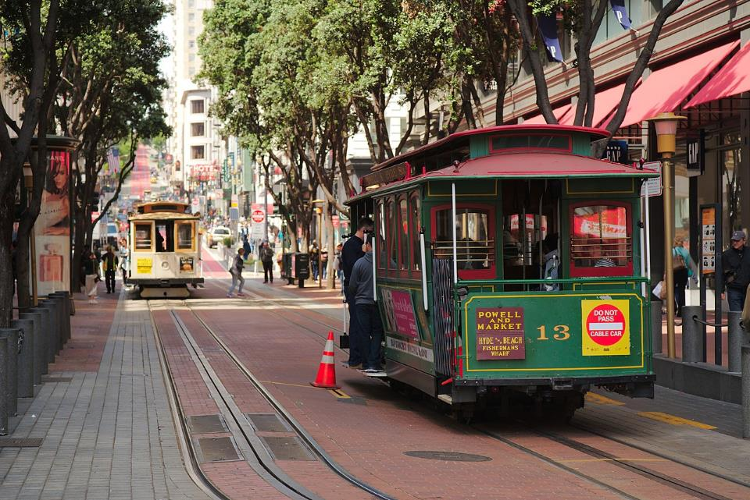
San Francisco Cable Car

Slide 9
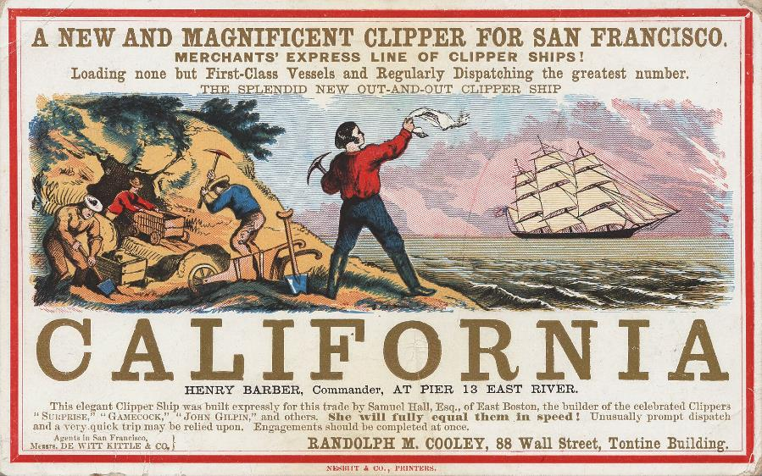
Publicité pour le voyage vers San Francisco publiée à New York dans les années 1850.

Slide 10
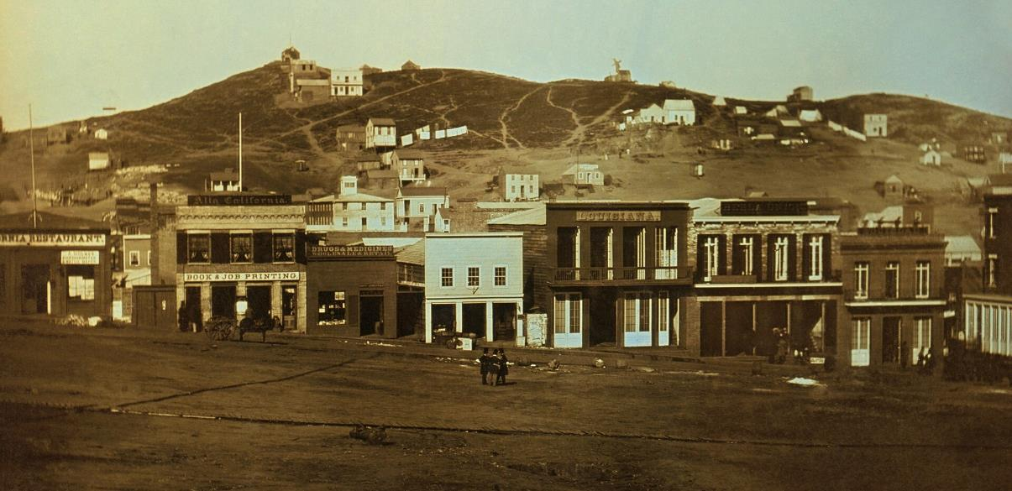
San Francisco pendant la ruée vers l'or .

Slide 11
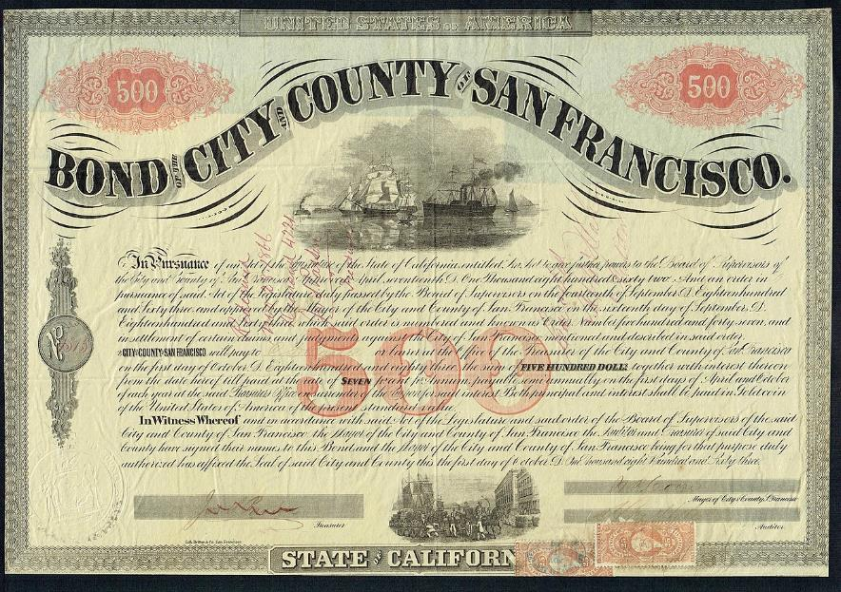
Ville et comté de San Francisco 1863

Slide 12
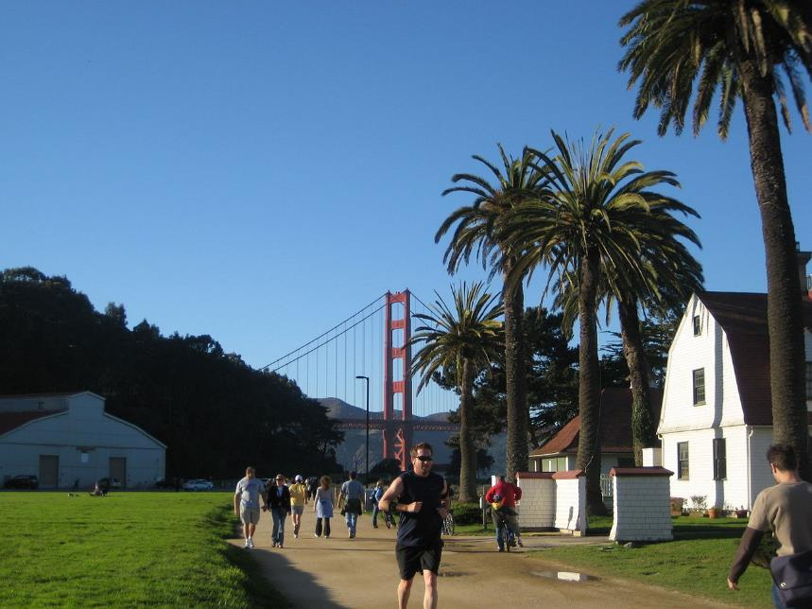
Le climat de San Francisco est de type méditerranéen à été tempéré. À l'arrière-plan, le Golden Gate Bridge.

Slide 13
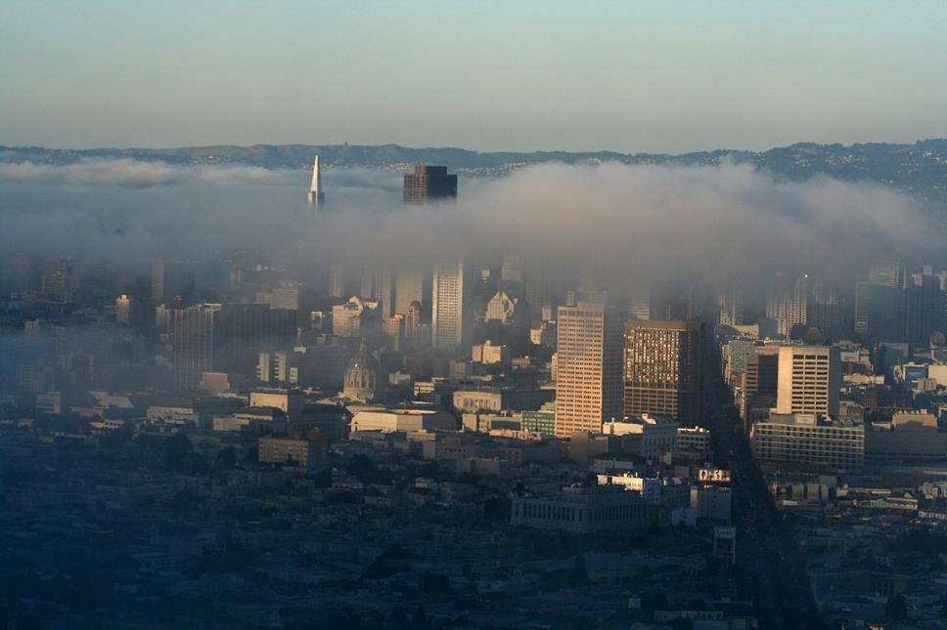
Le fameux brouillard san-franciscain au-dessus du centre-ville.

Slide 14
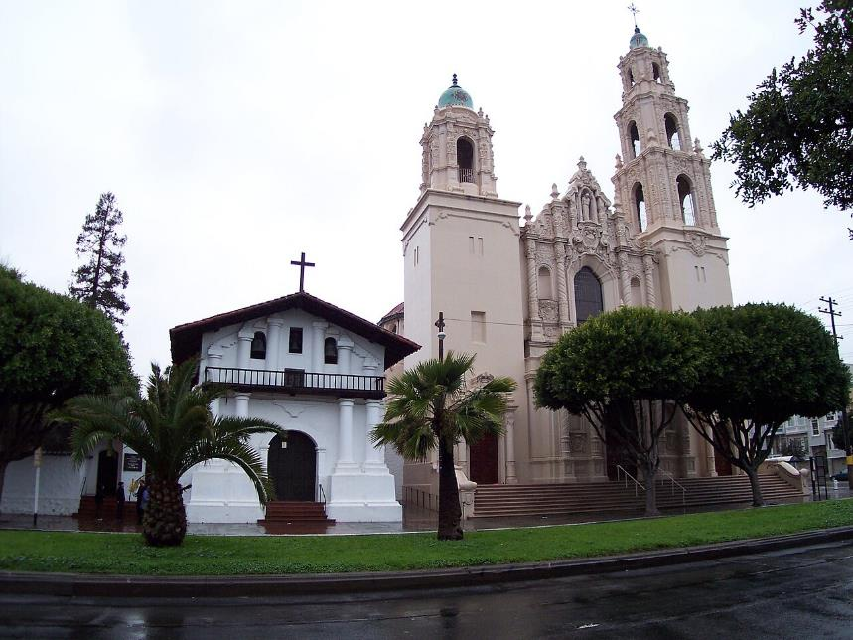
Mission Dolores, San Francisco.

Slide 15
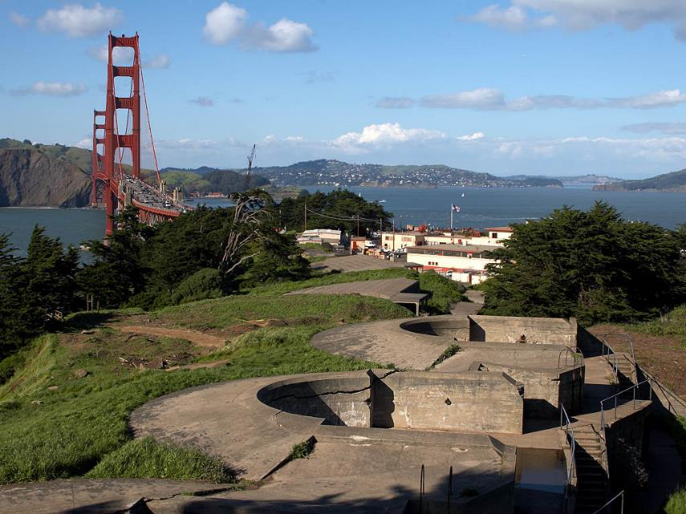
La base militaire désaffectée du parc du Presidio.

Slide 16
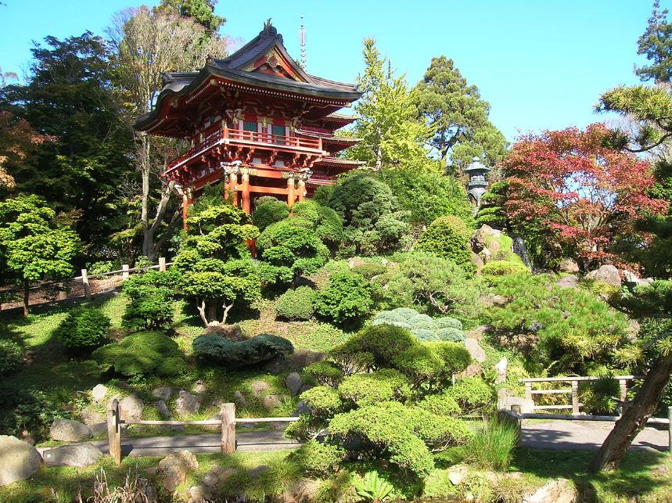
jardin de thé japonais, San Francisco

Slide 17
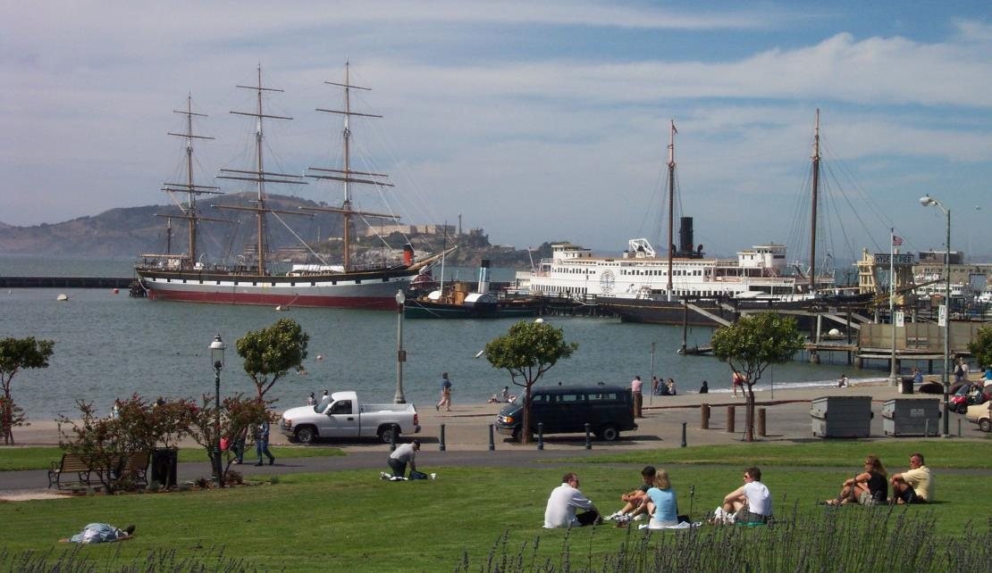
Le San Francisco Maritime National Historical Park 2011.

Slide 18
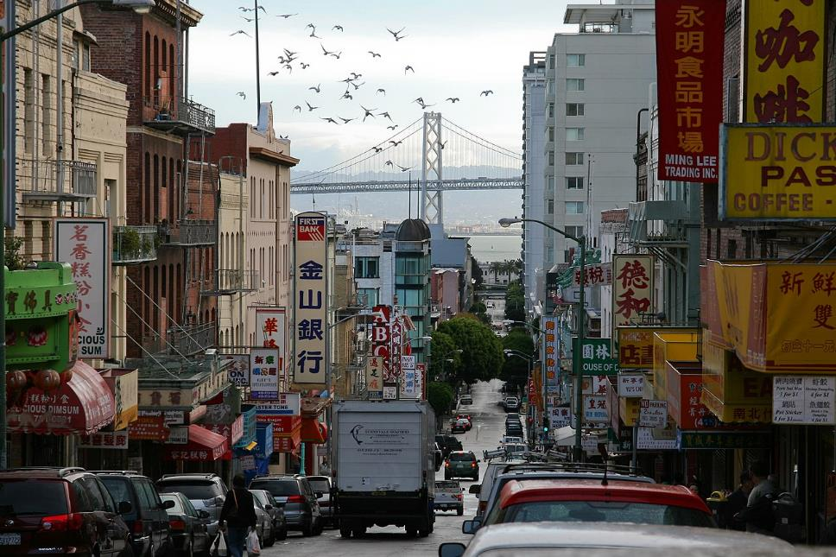
Le Chinatown de San Francisco.

Slide 19
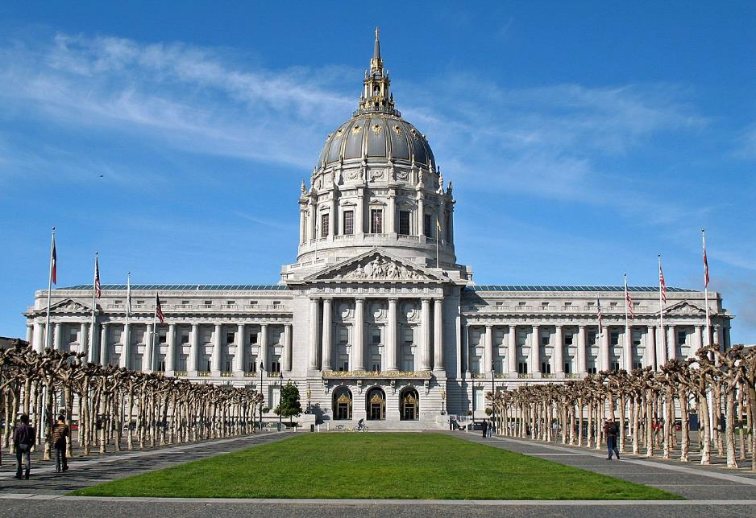
L'Hôtel de ville de San Francisco, dans le Civic Center.

Slide 20
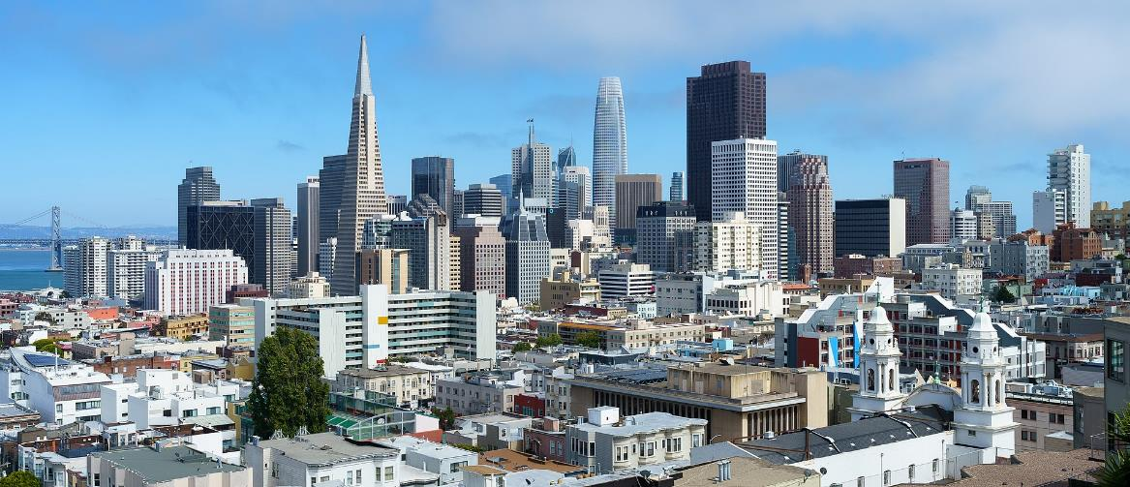
San Francisco vue depuis le parc Coolbrith

Slide 21
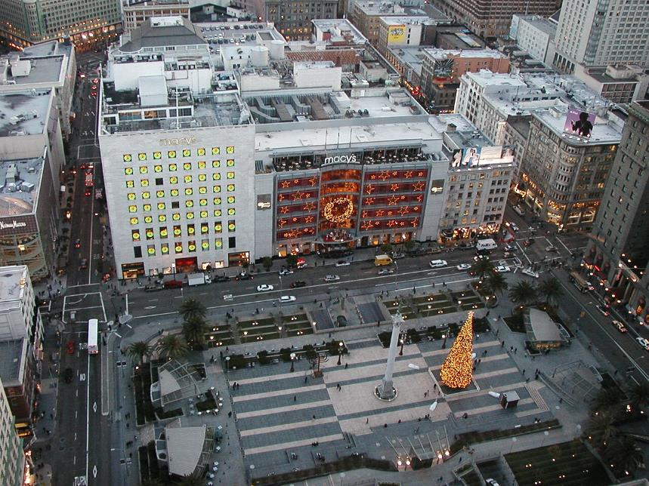
Union Square et le centre commercial Macy's.

Slide 22
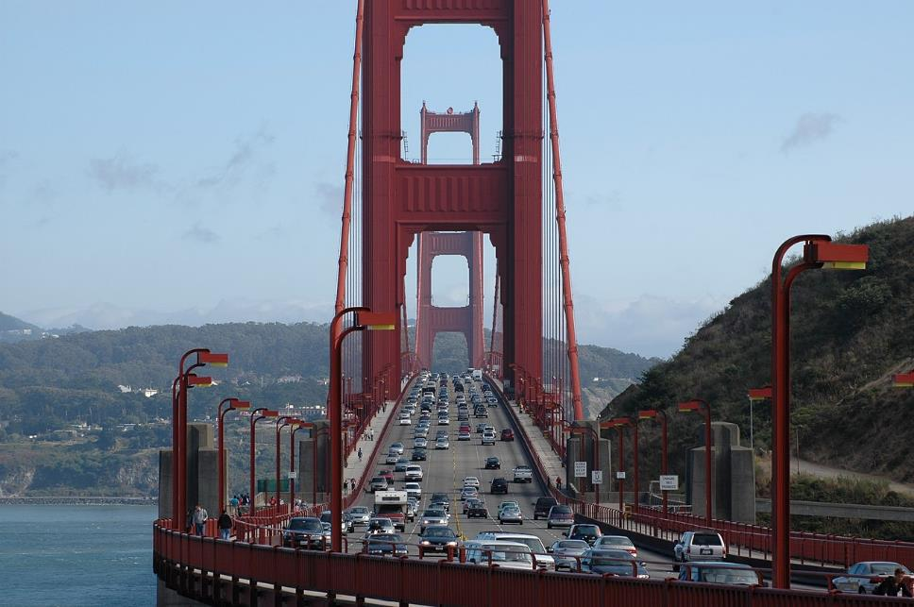
Le Golden Gate Bridge.

Slide 23
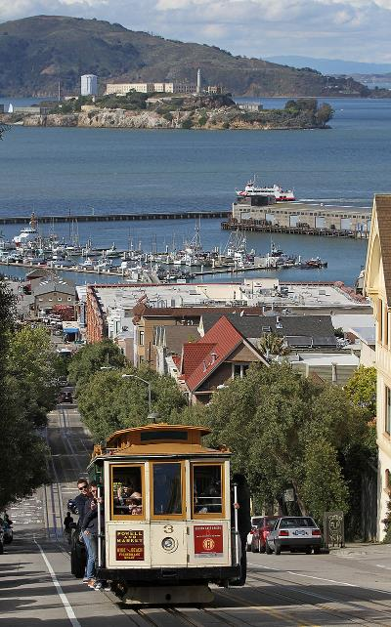
Le cable car montant Hyde Street. Alcatraz et la baie de San Francisco à l'arrière-plan.

Slide 24
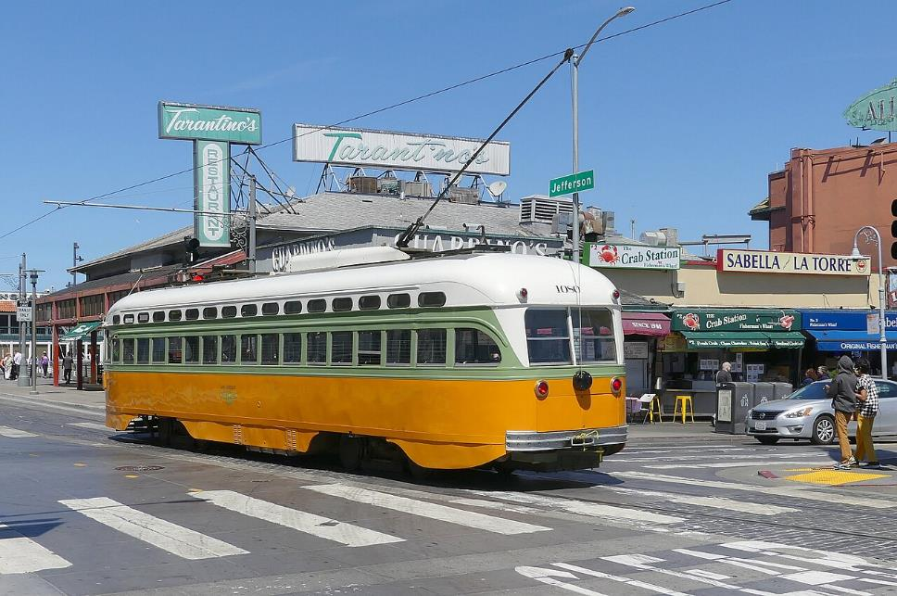
Un tramway de la ligne F Market & Wharves, à Fisherman's Wharf.

Slide 25
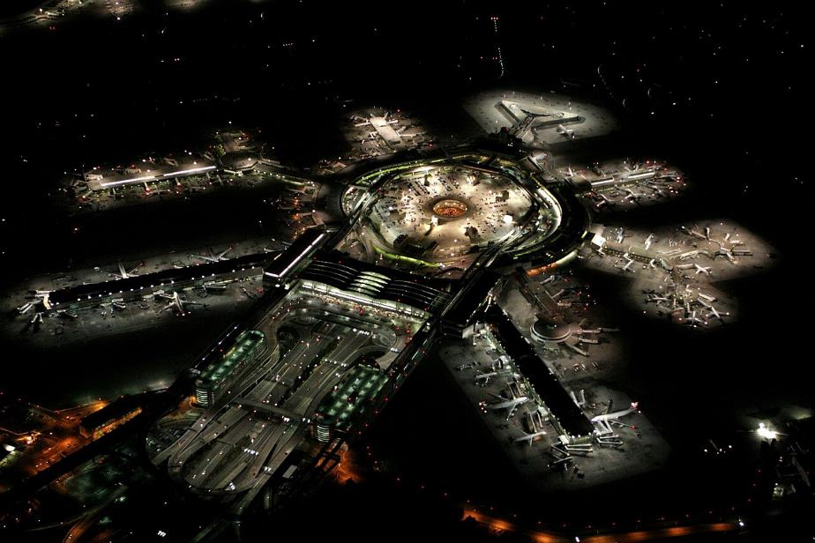
Vue aérienne de l'aéroport de San Francisco, de nuit.

Slide 26
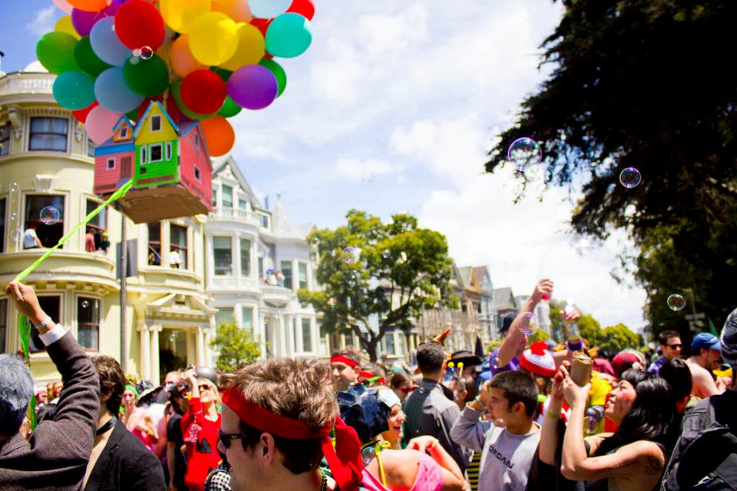
Des soirées se déroulent le long de la route de Bay to Breakers.

Slide 27
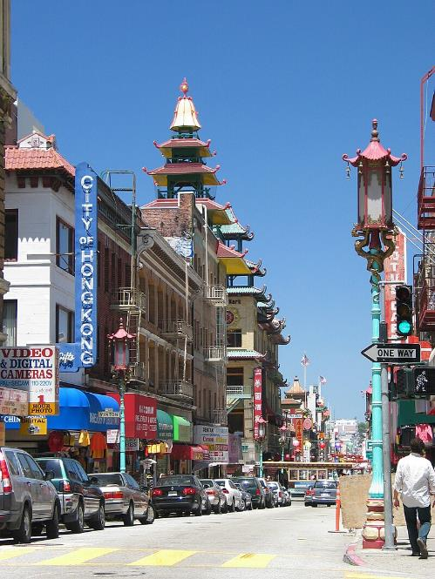
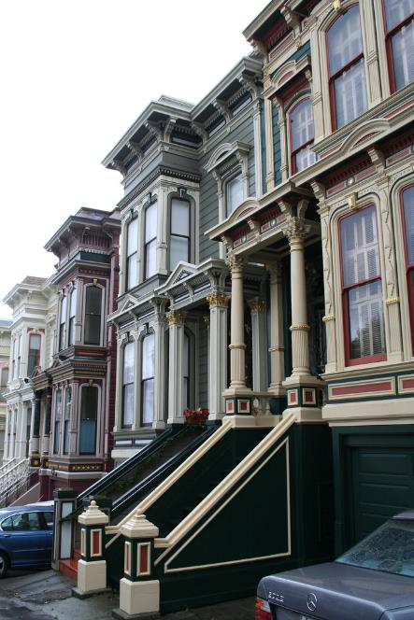
Le Chinatown de San Francisco.
Maisons de San Francisco.

Slide 28
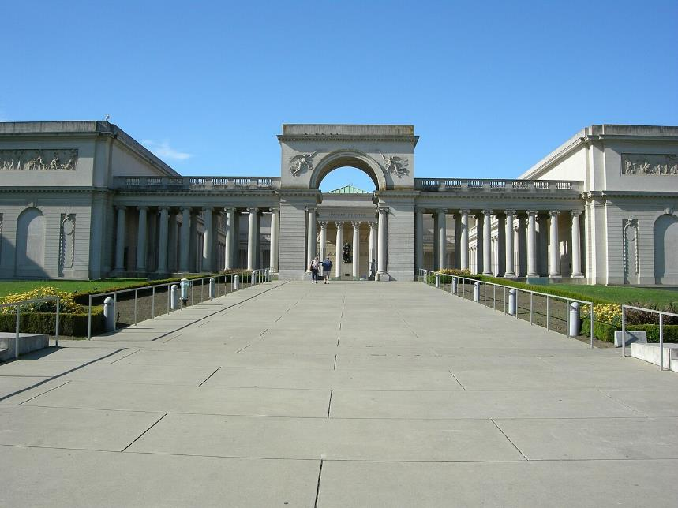
Entrée du musée du Palais de la Légion d'honneur de Californie , San Francisco, Californie.

Slide 29
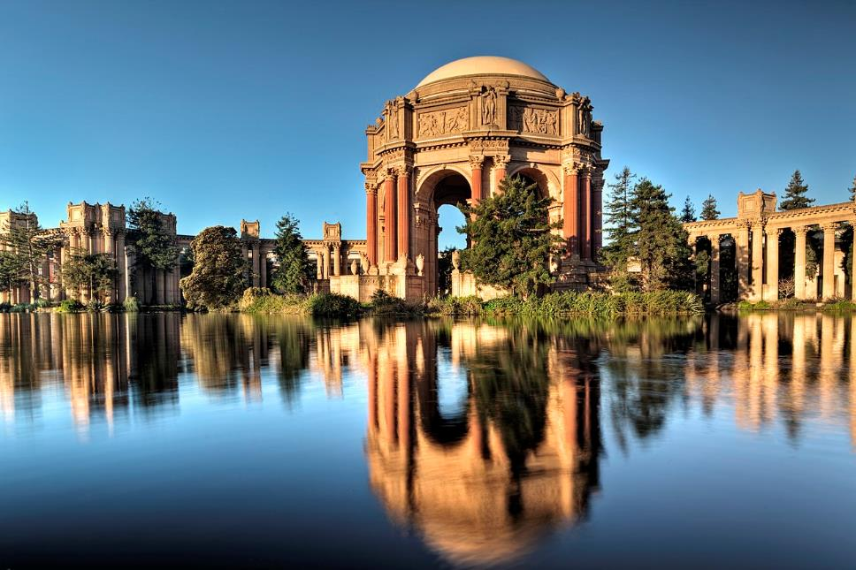
Palais des Beaux-Arts de San Francisco, Californie

Slide 30
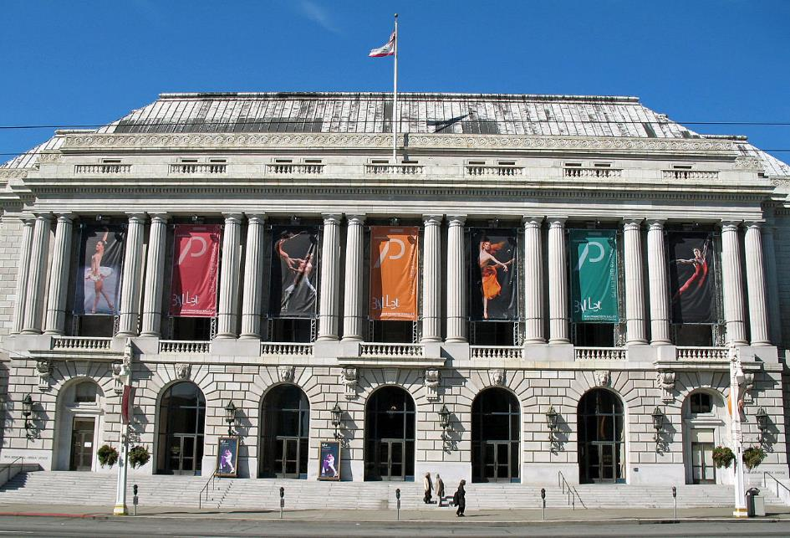
Registre national des lieux historiques à San Francisco, Californie.

Slide 31
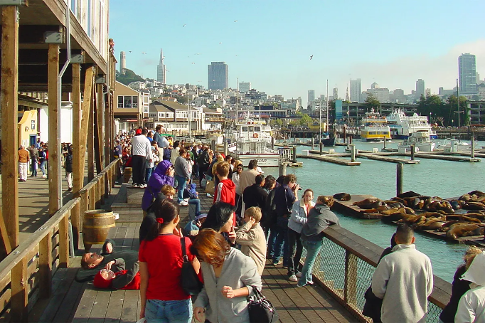
Lorient Vous Présente San – Francisco
Californie
Les Images Et Le Son
Du Net
Daniel

